Slide 1
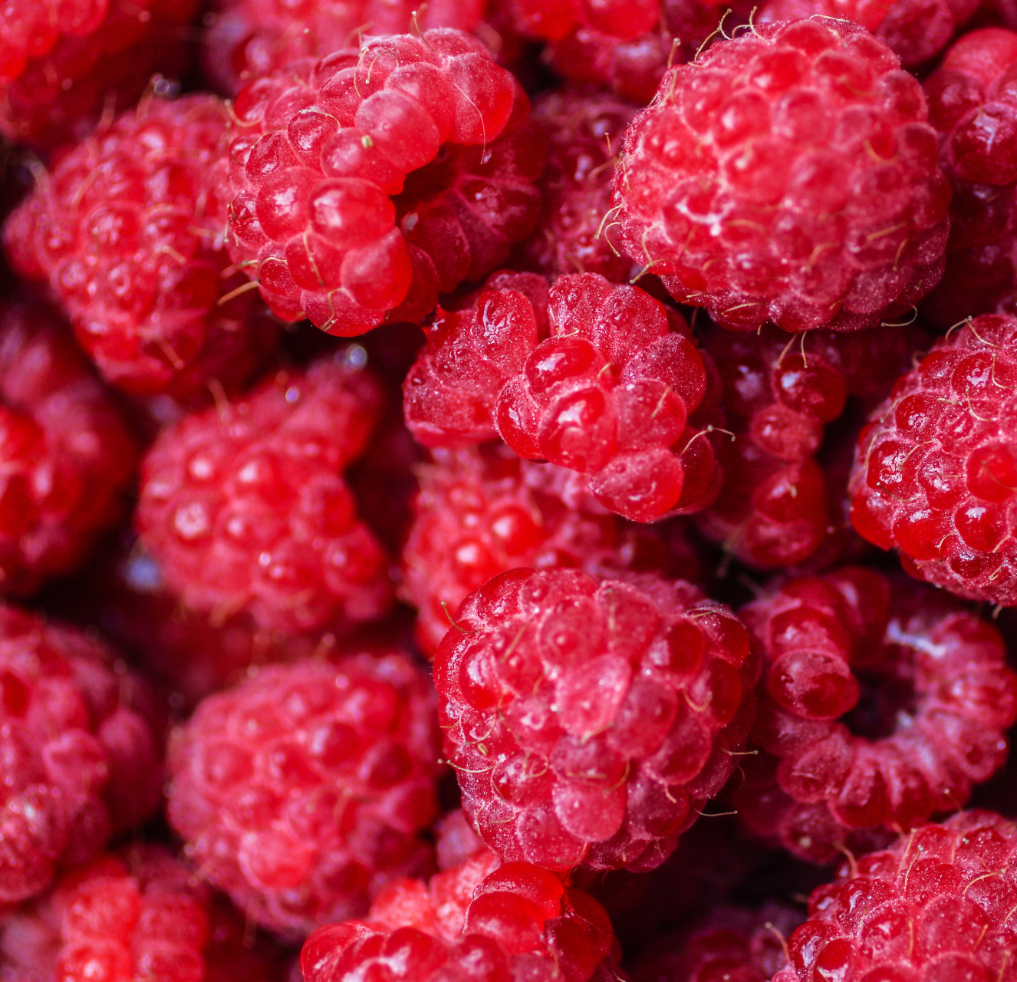
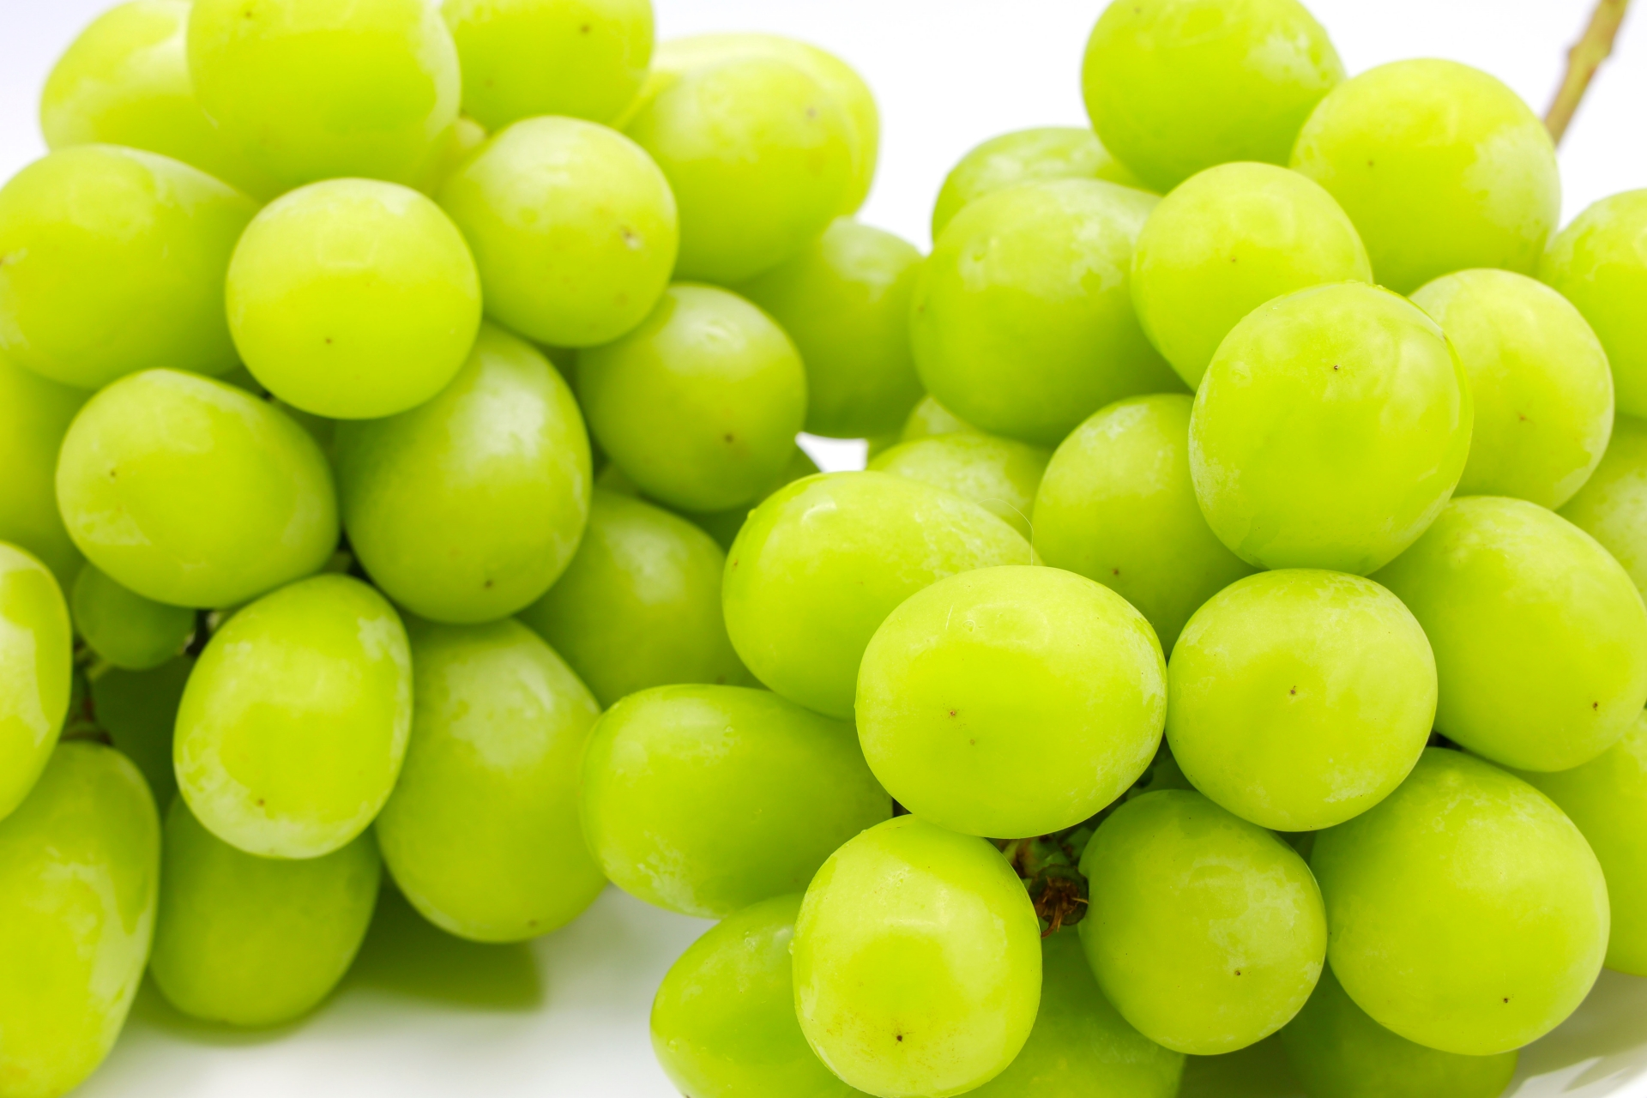
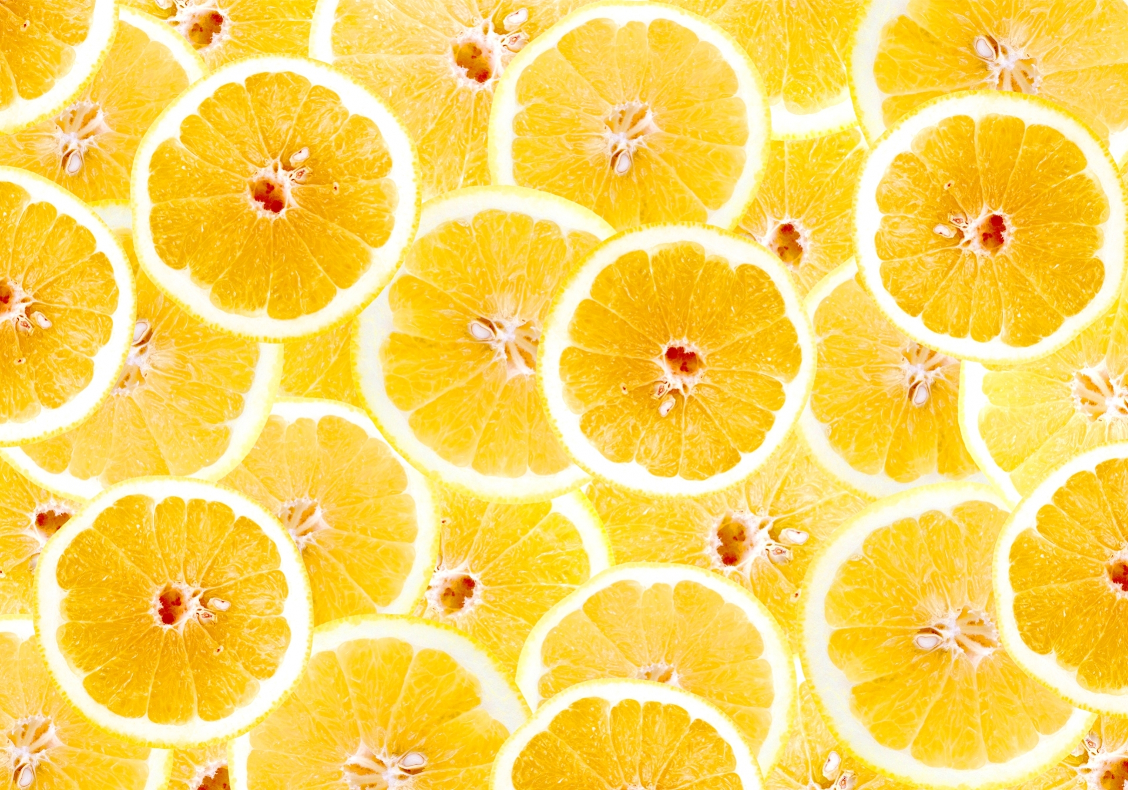
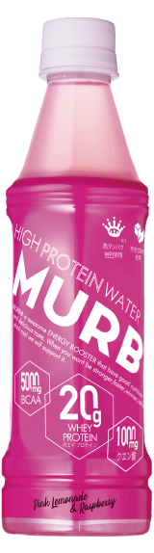
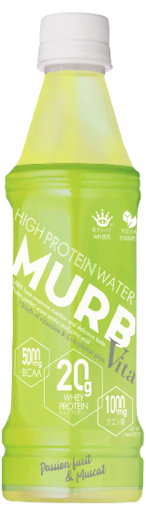
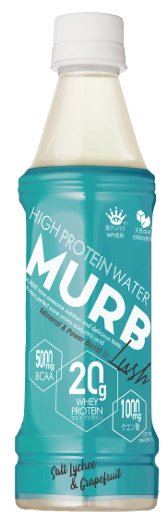
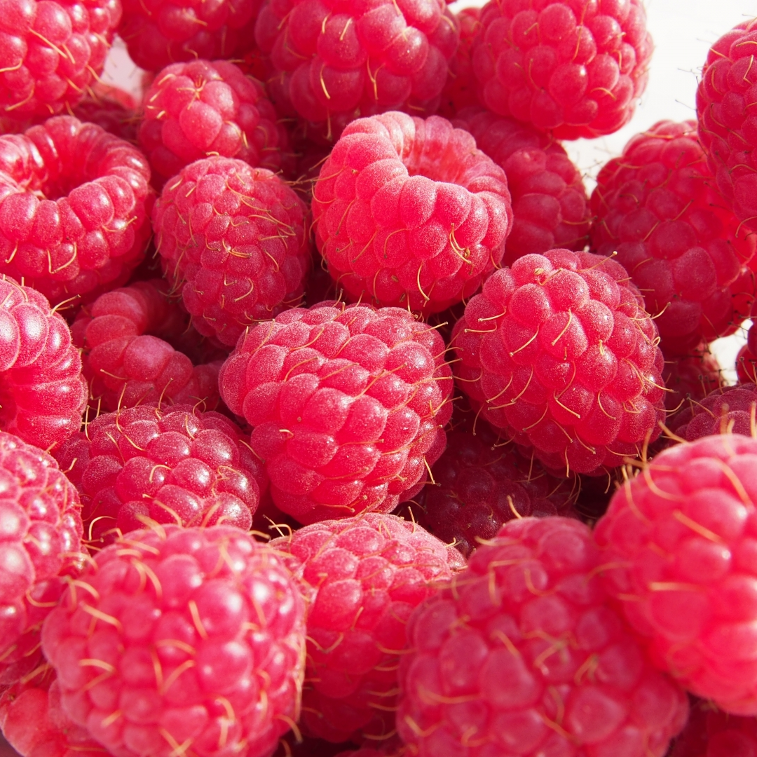
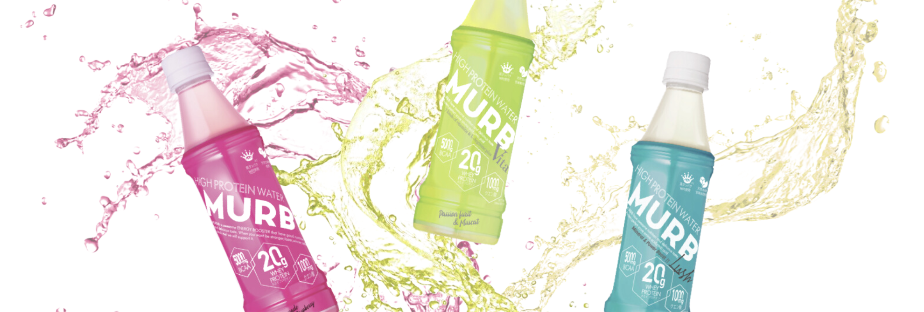
MURB PINK LEMONADE
＆
RASPBERRY
MURB Vita PASSIONFRUIT
＆
MUSCAT
MURB Lush SALT LYCHEE
＆
GRAPEFRUIT
ピンクレモネード＆ラズベリー風味
パッションフルーツ＆マスカット風味
ソルトライチ＆グレープフルーツ風味
ライトからプロのアスリートまで
幅広く女性の意見を反映
配分成分にこだわりました!
炭水化物5g以下ダイエット中に◎
3種類のフレーバーでビタミンの
種類が最も多い7種のビタミン配合
L-アルギニンをプラスで疲労感の
軽減や集中力、持久力の向上に期待
ナトリウム、マグネシウムや
持久エネルギーとなるブドウ糖
マルトデキストリンをプラス!
栄養成分にこだわる方にオススメ
女性に人気
甘酸っぱい風味
7種のビタミン配合さわやかな風味
ミネラルをプラス
夏の塩分補給に
LEMONADE
RASPBERRY
PASSIONFRUIT
MUSCAT
SALT LYCHEE
GRAPEFRUIT
唯一無二の
オールインワン
プロテイン
BCAA5,000㎎
クエン酸1,000㎎
配合
373
税込
高純度プロテイン
WPI20g配合
人工甘味料
添加物
不使用
プロテインなのに
サラッとしていて
飲みやすい
円

